Slide 1
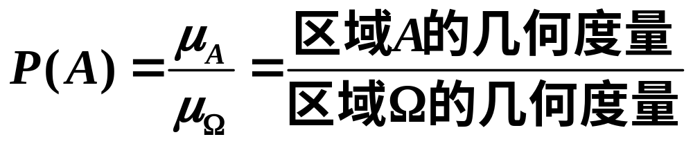
§4 几何概率

Slide 2
会面问题
两人相约7时到8时在某地会面，先到者
等候另一人20分钟，过时就可离去。试求这
两人能会面的概率.

Slide 3


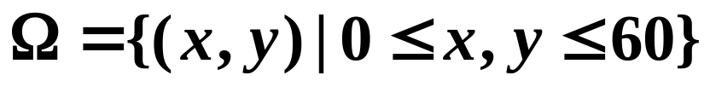
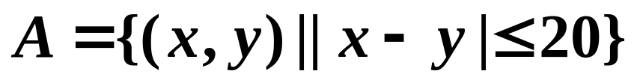


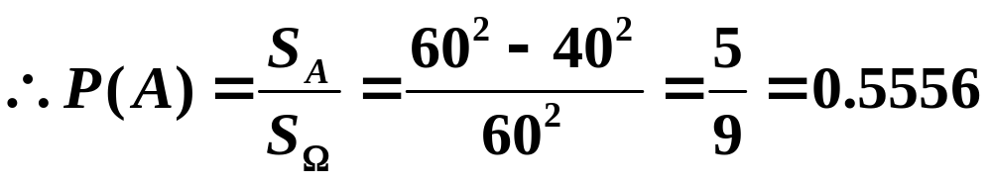

解：
60
20
20
60

Slide 4
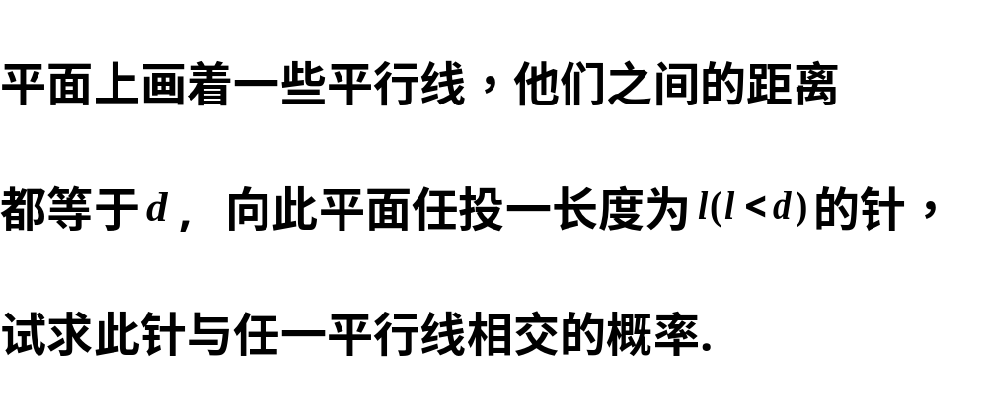
蒲丰投针问题

Slide 5




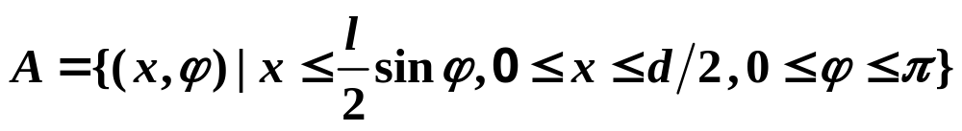


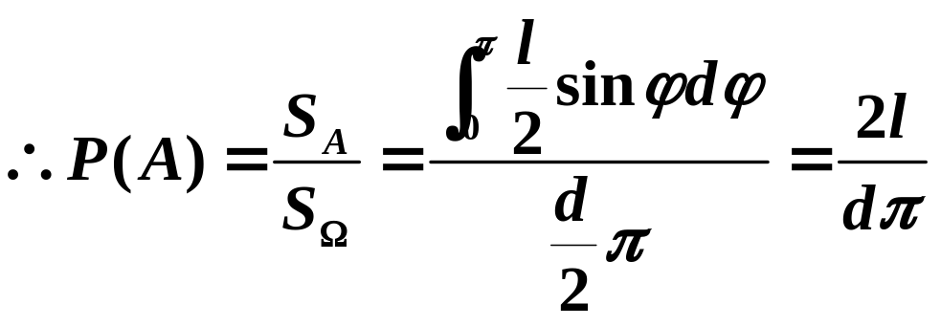
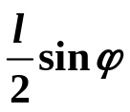




解：

Slide 6


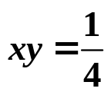
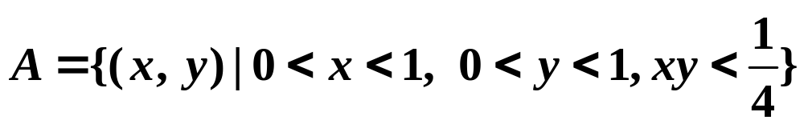

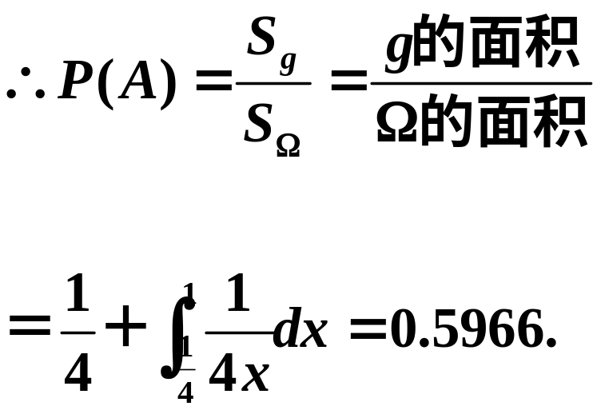


解：

Slide 7

贝特朗奇论

Slide 8
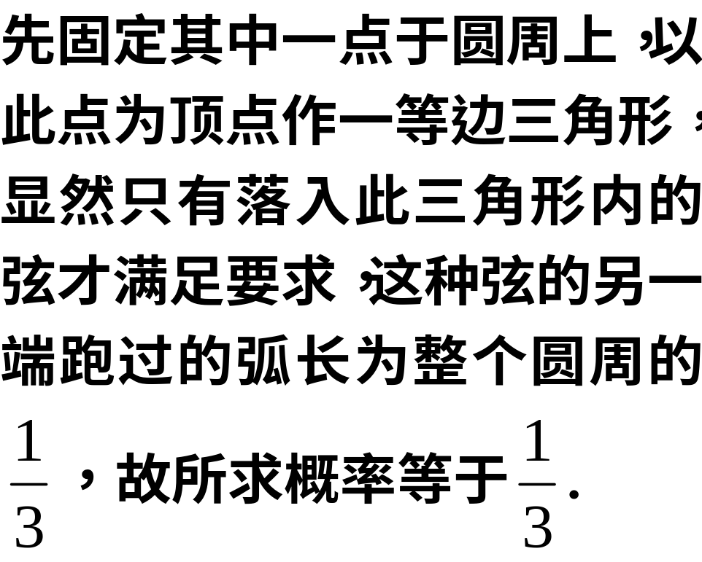

解法一：
假定端点在圆周上均匀分布

Slide 9
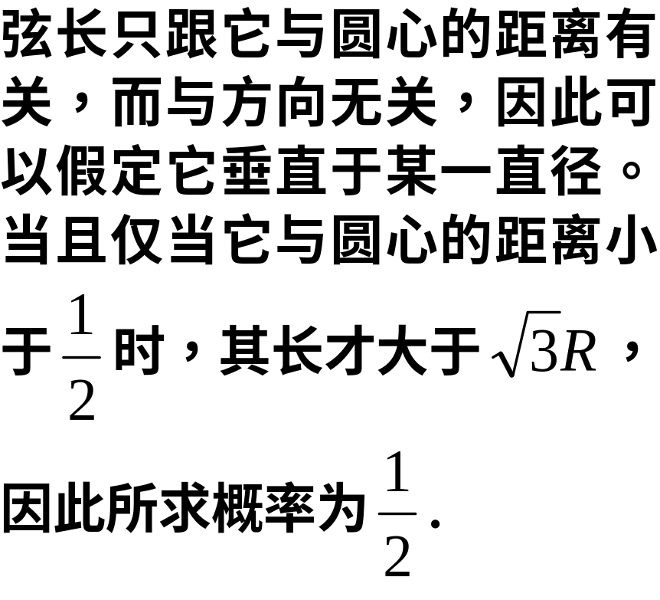
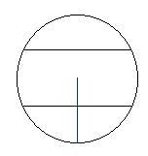
解法二：
假定弦的中点在直径上均匀分布

Slide 10

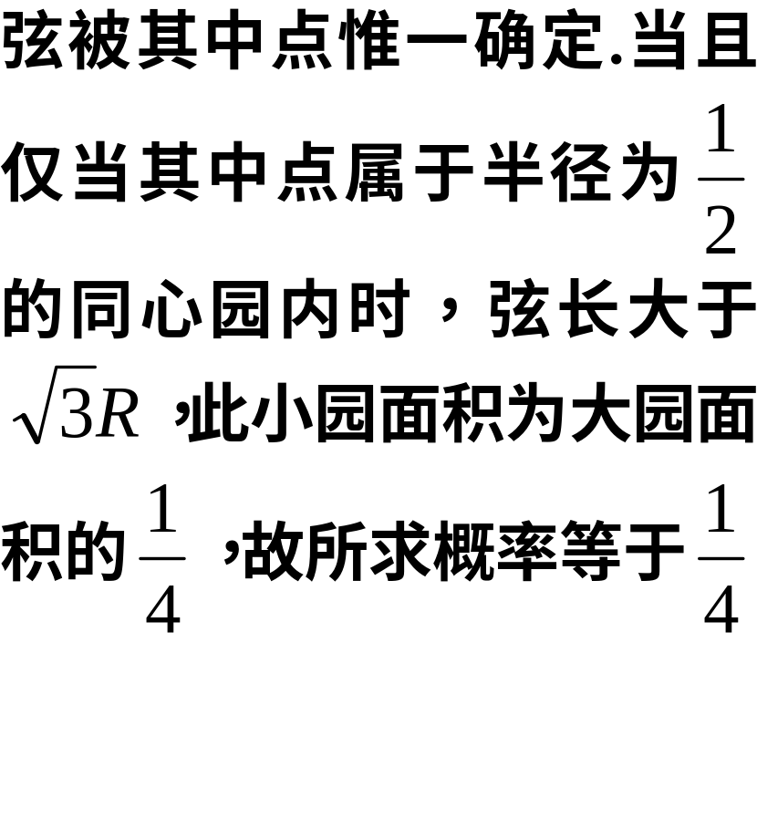
解法三：
假定弦的中点在园内均匀分布
“随机”、“等可能”、“均匀分布”时，应明确指明其含义

